Slide 1

CHÀO MỪNG
QUÝ THẦY CÔ
VÀ CÁC EM HỌC SINH!

Slide 2


CHUYÊN ĐỀ 3:
Tiết 1-2:
PHƯƠNG PHÁP ĐỌC VÀ THỰC HÀNH ĐỌC
MỘT TẬP THƠ, MỘT TẬP TRUYỆN NGẮN HOẶC MỘT TIỂU THUYẾT

Slide 3
Hãy sắp xếp các đoạn trích, các văn bản ở cột A với các tập thơ, tập truyện ngắn và tiểu thuyết tương ứng ở cột B
A | B
Tức nước vỡ bờ | Giữa trong xanh
Lặng lẽ Sa Pa | Hương cây – Bếp lửa
Rama buộc tội | Những ngày thơ ấu
Trong lòng mẹ | Nhật kí trong tù
Ngắm trăng (Vọng nguyệt) | Ramayana
Đồng chí | Đầu súng trăng treo
Bếp lửa | Tắt đèn

Slide 4
Hãy sắp xếp các đoạn trích, các văn bản ở cột A với các tập thơ, tập truyện ngắn và tiểu thuyết tương ứng ở cột B
A | B
Tức nước vỡ bờ | Giữa trong xanh
Lặng lẽ Sa Pa | Hương cây – Bếp lửa
Rama buộc tội | Những ngày thơ ấu
Trong lòng mẹ | Nhật kí trong tù
Ngắm trăng (Vọng nguyệt) | Ramayana
Đồng chí | Đầu súng trăng treo
Bếp lửa | Tắt đèn

Slide 5

CÙNG SUY NGHĨ:
Các em đã tìm hiểu các văn bản ở cột A. Vậy khi đọc một tập thơ, một tập truyện ngắn, tiểu thuyết có điểm gì cần lưu ý so với khi đọc từng bài thơ, truyện ngắn hay một trích đoạn tiểu thuyết?

Slide 6


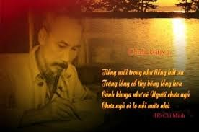

I. TÌM HIỂU VỀ PHƯƠNG PHÁP ĐỌC

Slide 7

THẢO LUẬN
Tổ 1, Tổ 3:
- Thế nào là một bài thơ, một tập thơ?
- Làm thế nào để có thể đọc hiểu được một tập thơ?
- Minh hoạ cho việc đọc hiểu một bài thơ trong 1 tập thơ.
Tổ 2, Tổ 4:
- Thế nào là một tập truyện ngắn, một tiểu thuyết?
- Làm thế nào để có thể đọc hiểu được một tập truyện ngắn, một tiểu thuyết?
- Minh hoạ cho việc đọc hiểu một truyện ngắn trong tập truyện ngắn hoặc một trích đoạn trong một tiểu thuyết (đã chuẩn bị trước ở nhà)
Học sinh thảo luận và hoàn thành kết quả vào giấy A0

Slide 8

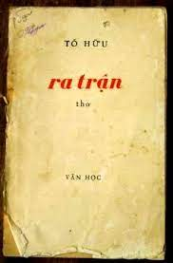

1. Phương pháp đọc một tập thơ
a. Thế nào là một tập thơ?
- Thơ là tiếng nói trực tiếp của tâm hồn con người, bộc lộ những rung động mãnh liệt của cái tôi trữ tình trước cuộc sống qua ngôn ngữ hàm súc, tinh tế, giàu tinh biểu tượng và nhạc điệu.
- Tập thơ gồm nhiều bài thơ, được tổ chức thành một cuốn sách.
b. Cách đọc một tập thơ
* Trước khi đọc:
- Quan sát trang bìa và đọc lướt: Nhan đề, tên tác giả, mục lục, lời nói đầu, các trích dẫn nhận xét,…
- Nhớ lại một số tri thức nền (hiểu biết về tác giả, tác phẩm, thể loại, giai đoạn văn học, bối cảnh ra đời …)
- Dự đoán nội dung tập thơ.
- Xác định mục tiêu, nhiệm vụ, cách thức đọc.

Slide 9
* Đọc tập thơ: Đọc từng bài thơ theo thứ tự mà em lựa chọn, chú ý ghi chép ngắn gọn các ý sau:
- Đề tài, chủ đề và nội dung cảm xúc bao trùm.
- Đặc điểm thể loại và một số hình thức nghệ thuật tiêu biểu.
- Câu, chữ, hình ảnh,… cụ thể gây ấn tượng.
* Sau khi đọc: Nhân xét, đánh giá khái quát về:
- Ấn tượng chung khi đọc tập thơ
- Đề tài, chủ đề tiêu biểu
- Đặc sắc về nghệ thuật
- Đánh giá chung
- Một số câu thơ hay và ý nghĩa của tập thơ đối với người đọc.

Slide 10


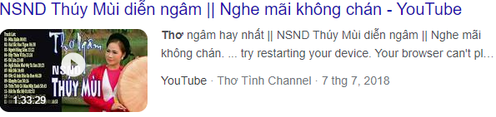

Slide 11

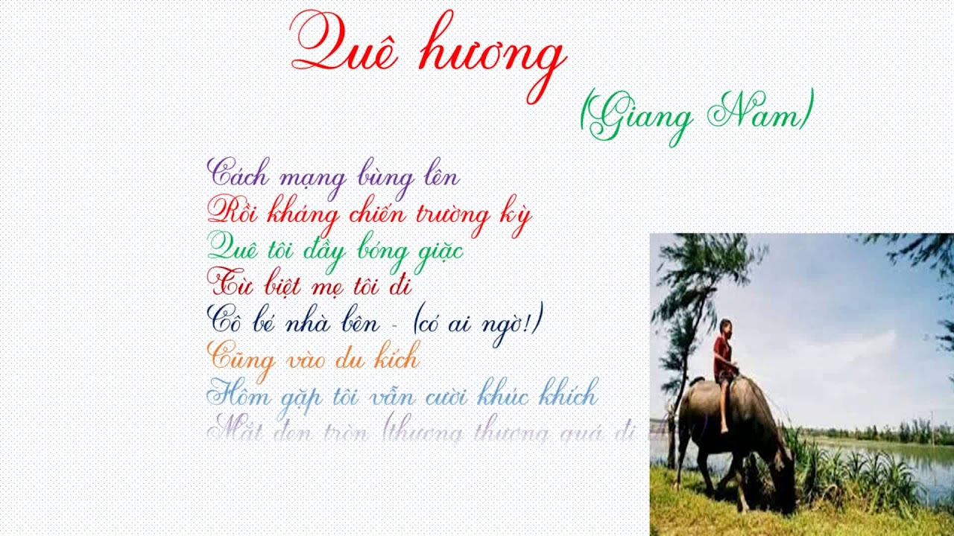


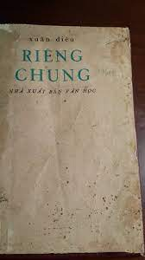
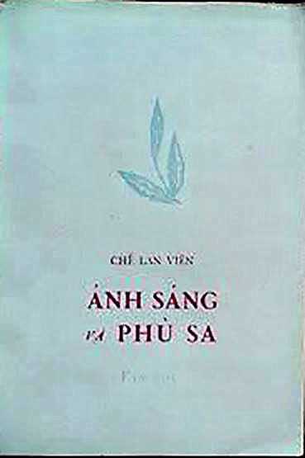

Slide 12

2. Phương pháp đọc một tập truyện ngắn, tiểu thuyết
a. Thế nào là một tập truyện ngắn, tiểu thuyết?
- Truyện ngắn, tiểu thuyết là những tác phẩm văn học thuộc loại văn bản truyện (tự sự), có sự kiện, cốt truyện, chi tiết, nhân vật, ngôn ngữ (lời người kể chuyện, lời nhân vật, đối thoại, độc thoại,...), điểm nhìn, bởi cảnh, tình huống truyện...
- Tập truyện ngắn gồm tập hợp hoặc tuyển chọn các văn bản thuộc thể loại truyện ngắn được tổ chức thành một cuốn sách.

Slide 13

b. Cách đọc một tập truyện ngắn hoặc một tiểu thuyết
* Trước khi đọc
- Quan sát trang bìa và đọc lướt: Nhan đề, tên tác giả, mục lục, lời nói đầu, các trích dẫn nhận xét,…
- Nhớ lại một số tri thức nền (hiểu biết về tác giả, tác phẩm, thể loại, giai đoạn văn học, bối cảnh ra đời …)
- Dự đoán nội dung tập truyện ngắn hay tiểu thuyết.
- Xác định mục tiêu, nhiệm vụ, cách thức đọc.

Slide 14
* Đọc tập truyện ngắn hay tiểu thuyết
- Đề tài, chủ đề, tư tưởng: Truyện ngắn, chương tiểu thuyết viết về điều gì và qua đó tập trung thể hiện vấn đề nào? Tư tưởng, thái độ của người kể chuyện là gì?
- Đặc điểm thể loại và một số hình thức nghệ thuật tiêu biểu: chi tiết, cốt truyện, bối cảnh nhân vật, người kể chuyện, điểm nhìn, mở đầu và kết thúc,... có gì đặc biệt và tác dụng của các yếu tố hình thức đó trong việc thể hiện nội dung tác phẩm.
- Đánh dấu những chi tiết, hình ảnh, câu chữ, đoạn văn... trong truyện ngắn hoặc chương tiểu thuyết mà em thấy ấn tượng hoặc thấy băn khoăn, cần lưu ý.
* Sau khi đọc
- Ấn tượng chung khi đọc tập truyện ngắn/tiểu thuyết
- Đề tài, chủ đề tiêu biểu
- Đặc sắc về nghệ thuật
- Đánh giá chung
- Một số câu văn, chi tiết hay và ý nghĩa của tập truyện/tiểu thuyết đối với người đọc.

Slide 15

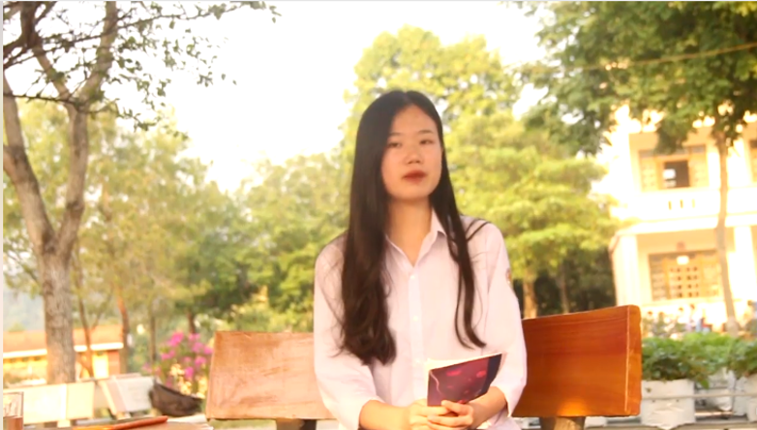
THỰC HÀNH ĐỌC

Slide 16
MẪU PHIẾU ĐỌC HIỂU TẬP THƠ
Người đọc:
I. Đọc lướt:
- Tên tác phẩm:
- Tác giả:
- Hiểu biết về tác giả:
- Thể loại:
- Bối cảnh ra đời:
- Các phần chính:
- Các trích dẫn, nhận xét hay:
- Ấn tượng ban đầu:

Slide 17
STT | Tên bài thơ | Đề tài, chủ đề | Cảm xúc bao trùm | Đặc sắc NT | Câu thơ, hình ảnh ấn tượng | Cảm xúc/ Thông điệp
1
2
3
4
5
…
II. Đọc chi tiết:
Khái quát về tập thơ:
- Ấn tượng chung:
- Nội dung bao trùm:
- Đặc sắc nghệ thuật:
- Đánh giá chung:
- Ý nghĩa của tập thơ đối với em:

Slide 18

STT | Tên truyện Tên chương | Đề tài, chủ đề | Nội dung | Đặc sắc NT (ngôi kể, điểm nhìn, cốt truyện, nhân vật) | Câu văn, hình ảnh ấn tượng | Cảm xúc/ Thông điệp
1
2
3
4
5
…
Khái quát về tập TRUYỆN:
- Ấn tượng chung:
- Nội dung bao trùm:
- Đặc sắc nghệ thuật:
- Đánh giá chung:
- Ý nghĩa của tập truyện/cuốn tiểu thuyết đối với em:

Slide 19


